Slide 1
Урок по теме «Миллиметр» 2класс

Slide 2
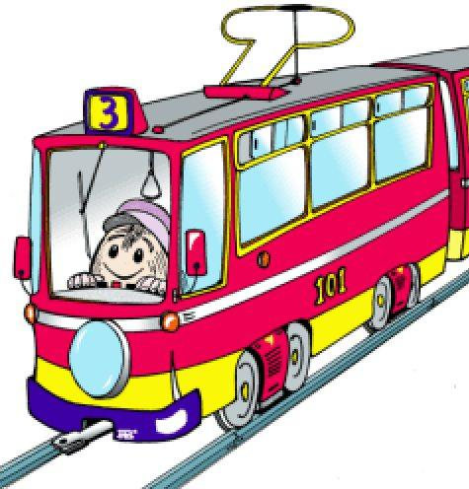
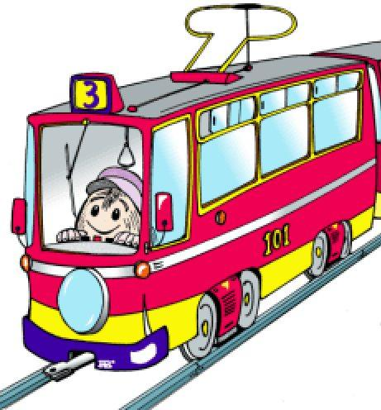
В трамвае едут числа, назови «соседей»
42
41
40
80
79
78

Slide 3
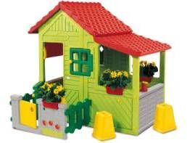
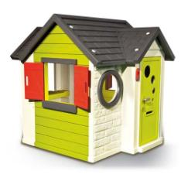
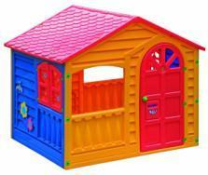
Определи номера следующих домов на улице Цветочной, соблюдая закономерность
12 14 16 18
20
22
24
Определи номера домов на противоположной стороне улицы Цветочной
11
13
15
17
19
21
23
25

Slide 4
Улицы города образовали фигуры,
назови эти фигуры

Slide 5
В городе 40 магазинов, из них 30 торгуют продуктами, а остальные одеждой. Сколько магазинов продают одежду?
40
продукты
одежда
30
?
40 – 30 =
10 (м.) - одежды

Slide 6
23 67 89 50 43 9 21 74

Slide 7
……МЕТР
……..МЕТР

Slide 8
ДЕЦИМЕТР
САНТИМЕТР

Slide 9
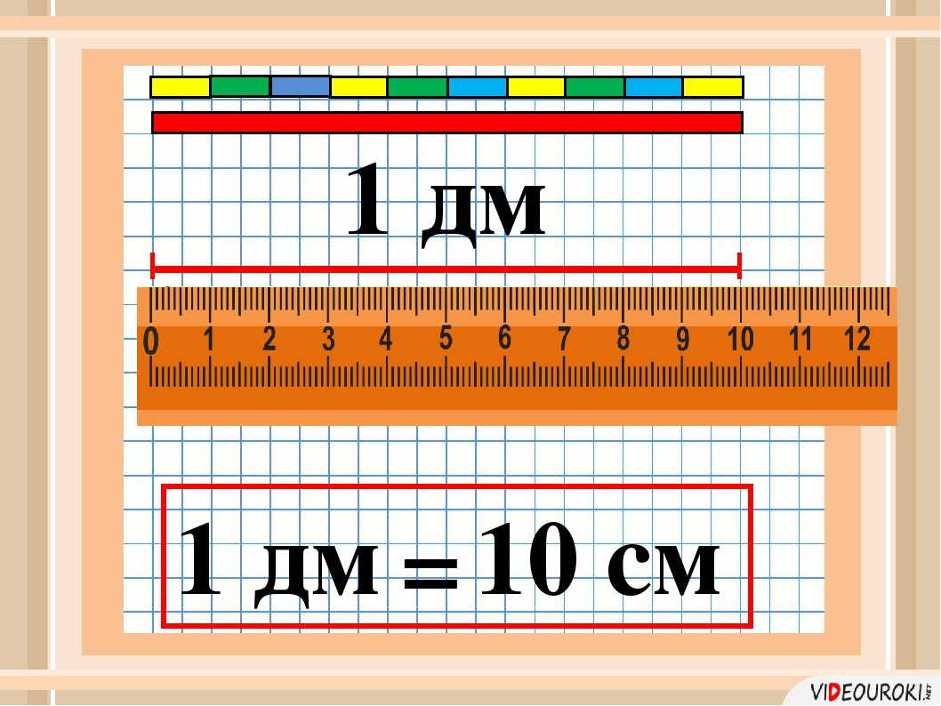

Slide 10
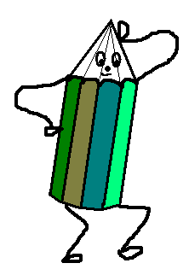
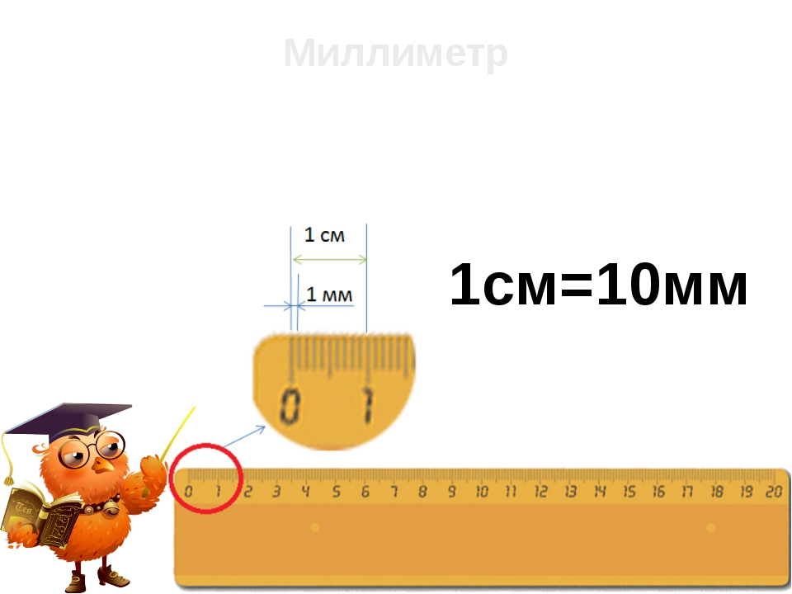
миллиметр

Slide 11
1СМ
10 мм
=

Slide 12

Реши правильно, чтобы перейти дорогу
14 + 3 = - 1
+ 5 = 19 - 3
12 – 3 = + 5
8 + 2 = 20 –
+ 7 = 18 - 9
18
11
4
10
2
11
2
3
4
5
6
7
18
9
10

Slide 13
Использованы ресурсы:
http://2berega.spb.ru/user/Polikarpowa/file/771463/
http://forum.forumok.ru/index.php?act=Print&client=printer&f=67&t=2153
http://aituts.ru/single.php?id=13
http://ru.4androidapps.net/tag/tools/flii-backup-free-download-73174.html
http://www.raketa.ua/732348/p732348/
http://forum.od.ua/showthread.php?s=15fe87fe64587424de1820884d8fb258&t=395055&page=32
http://kidsstock.ru/letnie-tovary/igrovye-domiki/
http://subscribe.ru/archive/home.child.raskraska/200907/07111405.html
Автор шаблона - Коровина Ирина Николаевна

